Slide 1
KAN SAYIM CİHAZI
KAN Sayım cihazı muhtemel arza nedenleri
ÖĞRETİM ÜYESİ:
DOÇ.DR. SEVDA SARITAŞ
HAZIRLAYAN:
Sevcan ebrar polat

Slide 2
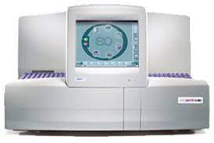
KAN SAYIM CİHAZI NEDİR?
Kanın içinde bulunan çeşitli hücrelerin miktarlarını ölçen tıbbi laboratuvar cihazıdır.
Kan sayım cihazı kanın içinde bulunan çeşitli hücrelerin sayımı için farklı yöntemler kullanır. Bu yöntemler Elektriksel direnç değişimi(Empedans yöntem),Lazer ışını dağılımı(laser lıght scatter)ve Foto metrik yöntemdir.
Bu yöntemlerden sadece empedans yöntemi kullanır.

Slide 3
ÇALIŞMA PRENSİBİ;
Temel prensipleri tüm cihazlar için aynı olmakla birlikte cihazın kapasitesine ve özelliklerine göre bazı farklılıklar gösterebilir.
Kan sayım işlemini tam otomatik olarak insan müdahelesine ihtiyaç duymadan gerçekleştiren bir oto analizör cihazıdır.
Sayım için tek yapılması gereken hazır halde bulunan cihaza sayımı yapılacak kan numunelerinin yüklenmesi ve işlemin başlatılmasıdır.

Slide 4
KAN SAYIM CİHAZLARINI KULLANICAĞI ORTAMIN ŞARTLARI;
Cihazın bulunduğu yerde mekanik titreşime maruz kalmaması sağlanır. Titreşimler cihazın çalışmasını olumsuz etkiler ve hatalı sonuçlara neden olur.
Hassas ölçüm cihazlarıdır ve bu nedenle ortamdaki elektriksel gürültüden etkilenir.Bu gürültü kaynaklarından (motor,trafolar vb.)uzak tutulmalıdır.
Elektriksel gürültü kaynaklarından (florasan lambalar ve sürekli açılıp kapanan anahtarlardan)uzak tutulmalıdır.
Cihaz yoğunlaşmaya neden olan aşırı nemli ortamlarda kullanılmamalıdır.

Slide 5
KAN SAYIM CİHAZI ARIZA ANALİZİ
Kan sayım cihazları her türlü problem, aksaklık veya arıza durumlarında çeşitli hata mesajlarıyla kullanıcıyı uyarır.
Sistem tarafından herhangi bir hata ve alarm algılaması durumunda cihaz bunu ekranda vereceği görüntü ve sesli mesajları ve uyarıları ile kullanıcıya bildirir.
Hata analizine en büyük yardımcı cihazın programıdır.cihazla ilgili her türlü test,kontrol ve deneme işlemlerini ayrı ayrı yapabilir.

Slide 6
Elektronik kartlarla ilgili arızalar
Kartlarla ilgili fazla bir hata yokdur. Bunlar hareket eden parçalar olmadığından çok uzun süre sonunda arızalana bilmektedir.
Bazen bağlantı konektörlerinde meydana gelen çıkma ,gevşeme ve temassızlık elektronik sistemle ilgili arızalara sebep verebilir.

Slide 7
YAZILIM ARZALARI
Bellekte veya belleğin üzerinde bulunduğu karta arza olabilir.
Çözüm olarak;
Bellek modüllerinin düzgün bir şekilde yerleştirildiği kontrol edilir.
Bellek kartı değiştirilir.
Yazılım sürümüne dikkat edilmesi gerekir .programın kontrölü yapılır.

Slide 8
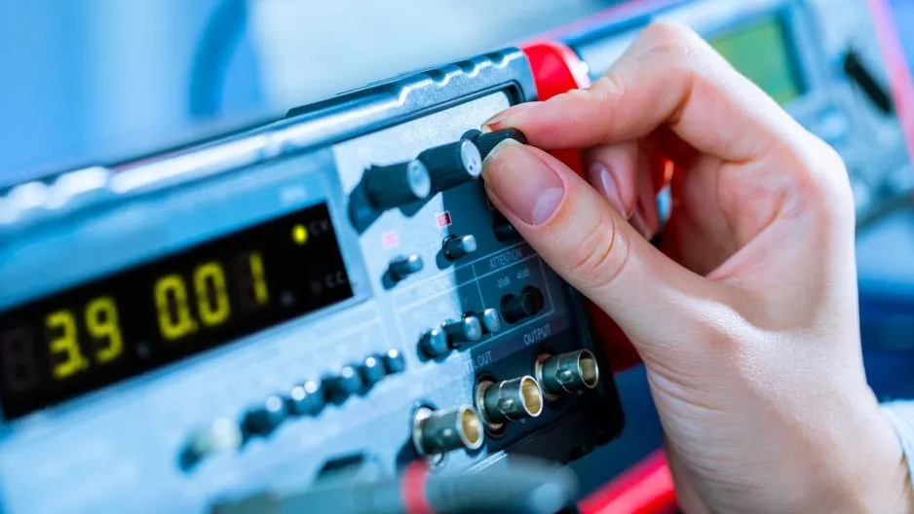
KALİBRASYONU NASIL YAPILIR?
Cihazı açın ve kontrol panelini kullanarak kalibrasyon moduna geçin.
Kalibrasyon çözeltisini hazırlayın .
Kalibrasyon çözeltisini cihazın ölçüm haznesine yerleştirin.
Talimatlara uygun şekilde kalibrasyon işlemini başlatın.
Kalibrasyon işlemi tamamlandığında cihazın ekranında veya yazılımında doğrulama mesajını görürsünüz.

Slide 9
CİHAZIN KALİBRASYONU NE ZAMAN YAPILIR?
Genel olarak ,kan sayım cihazlarının yılda bir veya altı ayda bir kalibrasyonu yapılması tavsiye edilir.
Cihazın performansını etkileyen herhangi bir sorun fark edildiğinde veya üretici tarafından belirtilen sürede kalibrasyon edilir.
Bu nedenle cihazın kullanım kılavuzunun kullanım önerileri dikkate alınmalıdır.

